Slide 1
SÉANCE C4 · MODULE 11
« Sait-on qui l'a dit ? »
La rumeur commence là où le nom s'arrête. « Il paraît que le feu est parti d'une friteuse » : qui le dit ? Personne. Cette phrase-là fait circuler une information sans propriétaire, et personne ne peut ni la vérifier ni la corriger.
75 minutes · Raconter une nouvelle
Notes:
Dernière séance du défi 2. Elle réunit tout : le mot de liaison de C2, les pronoms de C3, et la source. Prévoir la seconde moitié de la séance pour l'écriture des quatre paroles rapportées.

Slide 2
OBJECTIFS DE LA SÉANCE
À la fin, je serai capable de…
1
reconnaître une information qui n'a pas de source ;
2
employer les formules qui portent un nom ;
3
distinguer un témoin d'un porte-parole ;
4
rapporter quatre paroles complètes, avec leur source.
C4 · Raconter une nouvelle
2
Notes:
Le troisième objectif est culturel autant que linguistique : un témoin parle en son nom, un porte-parole engage un service. La distinction vaut pour tous les documents officiels que l'élève lira.

Slide 3
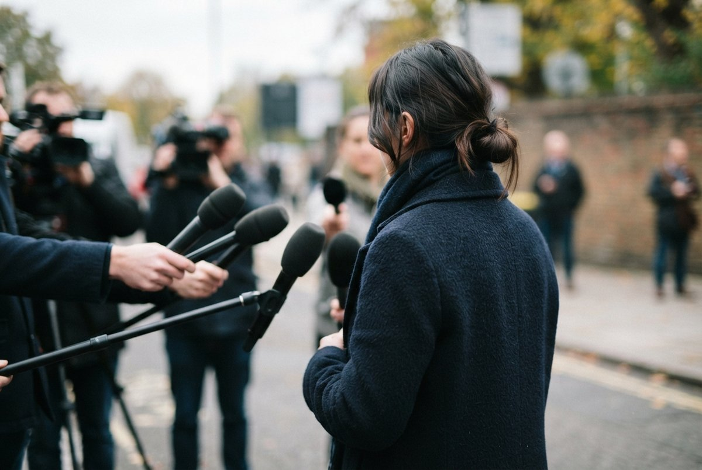
OBSERVATION
Une femme parle devant plusieurs micros. Qu'est-ce que sa parole engage ?
Si elle est porte-parole, c'est la Ville qui parle par sa bouche.
Le journal écrira « la Ville dit que », pas « madame Untel pense que ».
Un témoin, lui, ne parle que pour lui : il raconte ce qu'il a vu.
Et celui qui répète ce qu'il a entendu ne parle au nom de personne.
C4 · Raconter une nouvelle
3
Notes:
La nuance de la deuxième piste a l'air petite et elle est énorme : c'est elle qui permet de tenir un service responsable de ce qu'il a dit. Prendre le temps de la faire reformuler par le groupe.

Slide 4
DEUX COLONNES
Ce qui tient debout, ce qui vient de nulle part
ÇA TIENT DEBOUT
ÇA VIENT DE NULLE PART
Le Service de sécurité incendie dit que…
Il paraît que…
Une porte-parole de la Ville explique que…
On dit que…
Un témoin raconte qu'il…
Tout le monde dit que…
Selon L'Écho des Cantons…
D'après ce que j'ai entendu…
Les pompiers expliquent que…
Les gens racontent que…
C4 · Raconter une nouvelle
4
Notes:
Faire remarquer ce qui sépare les deux colonnes : à gauche, on peut aller voir. À droite, il n'y a personne à aller voir. C'est le seul critère, et il est vérifiable en une seconde.

Slide 5
TROIS MOTS SÉPARENT UNE NOUVELLE D'UNE RUMEUR
« Les pompiers disent que… » — et votre récit passe de la rumeur à la nouvelle.
C'est le meilleur rapport effort-résultat de tout le module. Les formules vagues ne sont pas interdites — mais quand vous les employez, dites-le : « ça, je ne l'ai lu nulle part ».
C4 · Raconter une nouvelle
5
Notes:
Diapositive à photographier. La deuxième phrase de la précision est importante : on n'interdit pas de rapporter une rumeur, on demande de la nommer comme telle.

Slide 6
LE BON VERBE
Chacun ajoute une couleur
dire
expliquer · rappeler
Neutre. Le verbe par défaut, et le plus fréquent dans un fait divers.
Quand la parole éclaire, ou reprend une chose déjà dite.
affirmer · annoncer
demander · raconter
Quand c'est appuyé, ou quand c'est du neuf.
Pour une question, et pour un récit vécu.
C4 · Raconter une nouvelle
6
Notes:
Le conseil à donner : ne pas mettre « affirmer » partout. Un verbe trop fort donne à la parole un poids que la personne ne lui a pas donné, et c'est déjà une forme d'opinion.

Slide 7
JUGEMENT
Sait-on de qui vient l'information ?
Pour chaque phrase, dites si on sait qui parle.
1
Le Service de sécurité incendie dit que le feu serait parti de la cuisine.
2
Il paraît que le propriétaire n'avait pas d'assurance.
3
Une porte-parole de la Ville explique que les sacs ont été distribués lundi.
4
Tout le monde dit que la rue est mal drainée depuis des années.
5
Un témoin raconte qu'il a vu trois vélos dans une remorque.
6
On dit que la police ne fait rien pour les vols de vélos.
C4 · Raconter une nouvelle
7
7
Selon L'Écho des Cantons, onze personnes ont été hébergées.
8
D'après ce que j'ai entendu, ils vont démolir l'immeuble.
Notes:
Exercice t2qui de l'activité. Après la correction, demander pour deux phrases de la colonne « on ne sait pas » comment on pourrait les réparer. La réponse est toujours la même : aller chercher la source.

Slide 8
CORRECTION
Sait-on de qui vient l'information ?
Correction — on lit la réponse, on ne commente pas l'erreur.
1
Le Service de sécurité incendie dit que le feu serait parti de la cuisine. » on sait qui parle
2
Il paraît que le propriétaire n'avait pas d'assurance. » on ne sait pas
3
Une porte-parole de la Ville explique que les sacs ont été distribués lundi. » on sait qui parle
4
Tout le monde dit que la rue est mal drainée depuis des années. » on ne sait pas
5
Un témoin raconte qu'il a vu trois vélos dans une remorque. » on sait qui parle
6
On dit que la police ne fait rien pour les vols de vélos. » on ne sait pas
C4 · Raconter une nouvelle
8
7
Selon L'Écho des Cantons, onze personnes ont été hébergées. » on sait qui parle
8
D'après ce que j'ai entendu, ils vont démolir l'immeuble. » on ne sait pas
Notes:
Corriger en groupe. Donner la bonne réponse, sans revenir sur qui s'est trompé.

Slide 9
ÉCRITURE
Quatre paroles à rapporter
Nommez la personne, mettez le verbe au présent, une phrase complète.
« L'enquête se poursuit et nous ne pouvons rien confirmer. » — le Service de sécurité incendie
1
« Est-ce que la Ville va refaire le fossé au bout de la rue ? » — une résidente
2
« Notez le numéro de série de votre vélo. » — le Service de police de Sherbrooke
3
« J'ai vu passer trois vélos dans une remorque, vers minuit. » — un commerçant
4
C4 · Raconter une nouvelle
9
Notes:
Exercice t2red de l'activité. La troisième est la plus difficile : une consigne à l'impératif se rapporte par « demander à quelqu'un de » plus l'infinitif. La montrer au tableau avant de laisser écrire.

Slide 10
CORRECTION
Quatre paroles à rapporter
Correction — on lit la réponse, on ne commente pas l'erreur.
« L'enquête se poursuit et nous ne pouvons rien confirmer. » — le Service de sécurité incendie » Le Service de sécurité incendie dit que l'enquête se poursuit et qu'il ne peut rien confirmer.
1
« Est-ce que la Ville va refaire le fossé au bout de la rue ? » — une résidente » Une résidente demande si la Ville va refaire le fossé au bout de la rue.
2
« Notez le numéro de série de votre vélo. » — le Service de police de Sherbrooke » Le Service de police de Sherbrooke demande aux gens de noter le numéro de série de leur vélo.
3
« J'ai vu passer trois vélos dans une remorque, vers minuit. » — un commerçant » Un commerçant raconte qu'il a vu passer trois vélos dans une remorque, vers minuit.
4
C4 · Raconter une nouvelle
10
Notes:
Corriger en groupe. Donner la bonne réponse, sans revenir sur qui s'est trompé.

Slide 11
RAPPORTER UNE INFORMATION SANS SA SOURCE
Le piège le plus fréquent
ON ENTEND SOUVENT
IL FAUT DIRE PLUTÔT
Le feu est parti d'une friteuse.
Le Service de sécurité incendie dit que le feu serait parti de la cuisine.
Sans source, votre phrase devient un fait — et la personne en face la répétera comme tel. Trois mots de plus, et chacun sait d'où vient l'information et ce qu'elle vaut.
C4 · Raconter une nouvelle
11
Notes:
Dernier piège du défi 2 et le plus important du module. Le relier au défi 3 : une information sans source et une opinion présentée comme un fait produisent le même dégât.

Slide 12
BILLET DE SORTIE
Écrivez deux phrases : une avec source, une sans. Puis réparez la deuxième.
La deuxième peut commencer par « il paraît que » ou « on dit que ».
Pour la réparer, ajoutez qui pourrait le dire, et vérifiez-le.
C4 · Raconter une nouvelle
C4 · Raconter une nouvelle
12
Notes:
Fin du défi 2. Ramasser : ces billets montrent bien qui a compris que la source n'est pas un ornement mais une partie de l'information.

